Slide 1





房屋租赁
制作小组组长：石崇重
成员：
吕宗钢
李天
周菲

Slide 2

01
项目概述
目 录
02
技术、开发环境介绍
03
功能展示
CONTENTS
04
操作注意事项
05
不足与展望

Slide 3
01
项目概述

Slide 4
项目简介
开发一个房地产在线平台。在该平台上，人们可以发布免费广告，出租或出售他们的房子，搜索不同的房产，申请出租或购买。用户可登录并发布广告。该项目旨在开发一个应用程序，其中用户可以发布广告、房租出售或租赁信息。

Slide 5
开发人员分工
石崇重
李天
房屋展示页面
房屋增删改
房屋添加页面
用户增删改
延迟符号

Slide 6
开发人员分工
吕宗钢
周菲
登录，注册
页面及功能
两个后台查询： 一个是 用户查询 ， 房屋查询
搜索详情页面
延迟符号

Slide 7
02
技术、开发环境介绍

Slide 8
项目主要技术技能
SSpring、Spring mvc
BootStrap和Layui
Hibernate 和 Sql server

Slide 9
开发环境
NetBean、Tomcat

Slide 10
03
功能展示

Slide 11
01
前端页面展示
目 录
02
用户登录注册
03
房屋增删改功能
CONTENTS
04
用户增删改功能
05
用户、房屋查询功能

Slide 12
01
登录注册功能

Slide 13
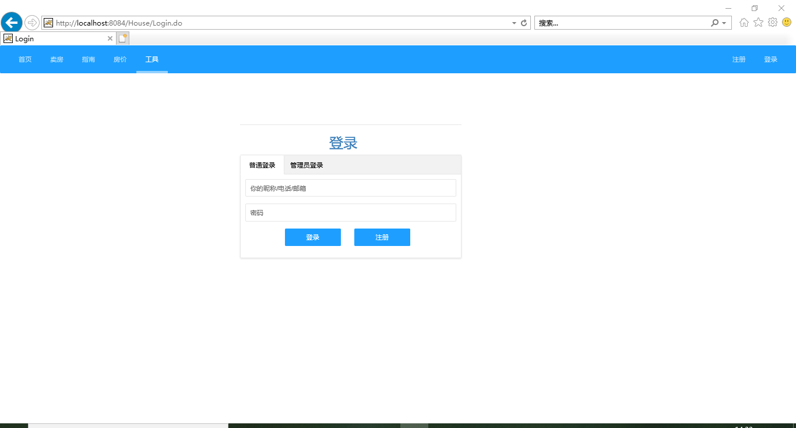
登录功能
普通用户登录

Slide 14
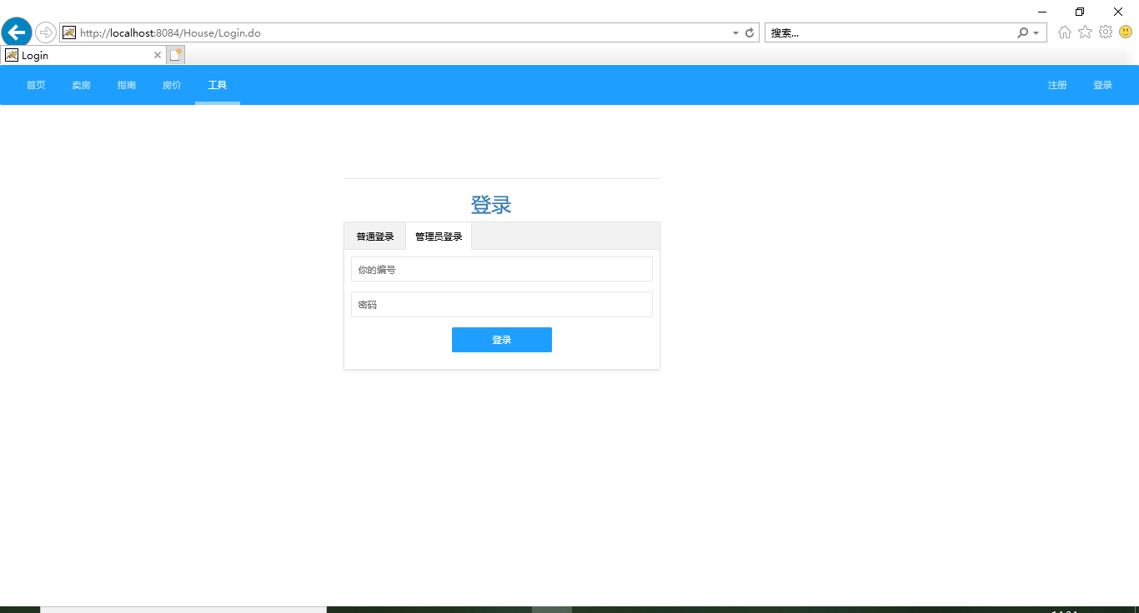
管理员登录

Slide 15
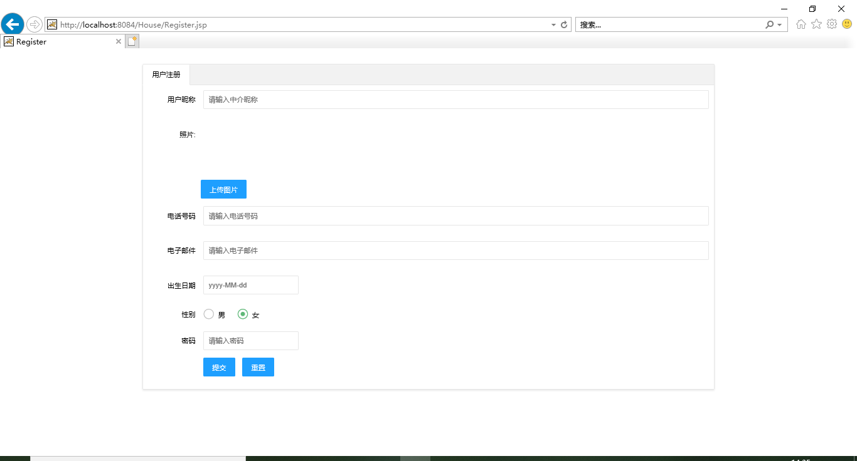
注册功能
注册

Slide 16
02
房屋管理功能

Slide 17
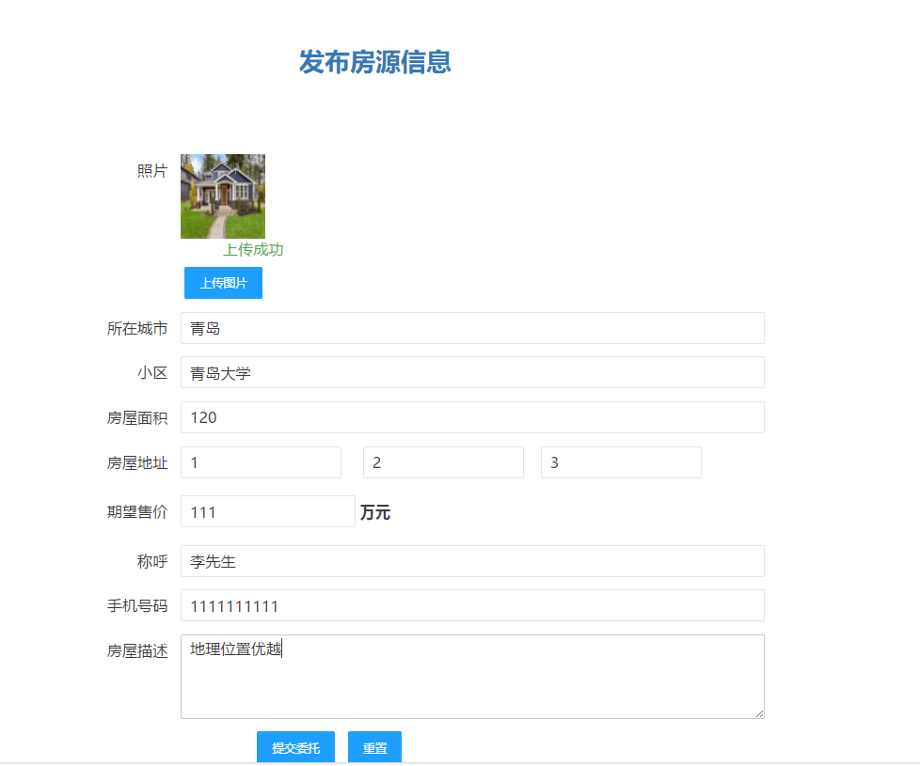
房屋添加功能
layui框架设计的房屋信息发布页面，提供用户发布房源信息的功能

Slide 18
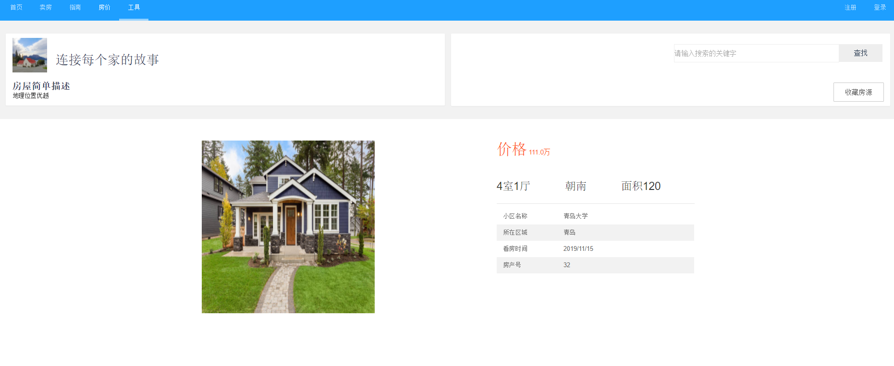
房屋添加展示功能
用户点击提交按钮后，跳转并显示房屋信息

Slide 19
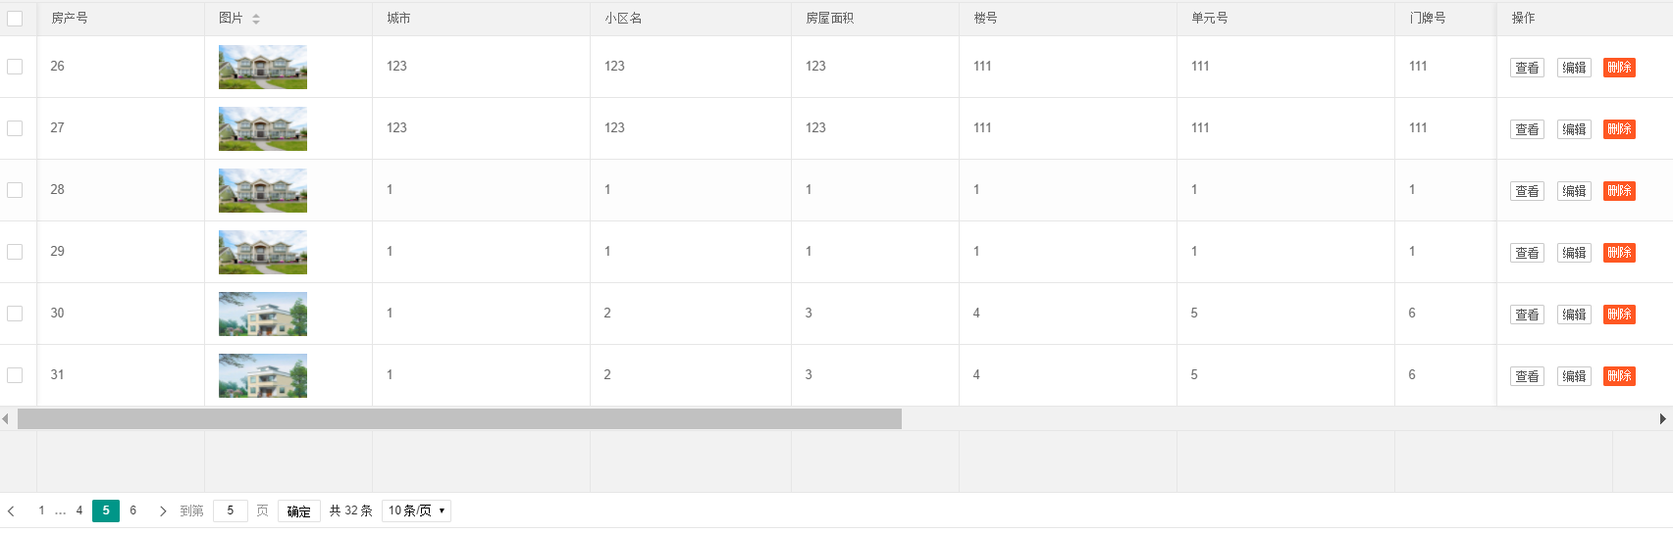
房屋管理功能

Slide 20
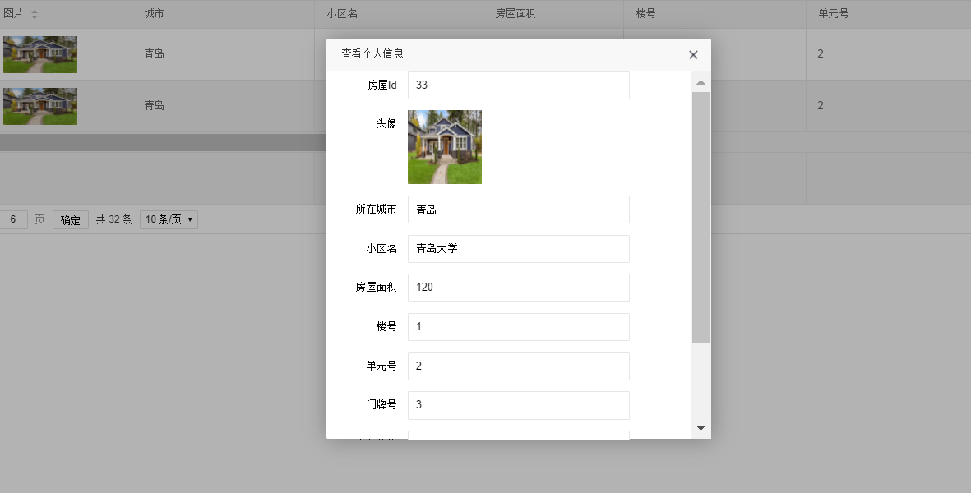
查看功能
点击查看按钮，会弹出
房屋详细信息

Slide 21
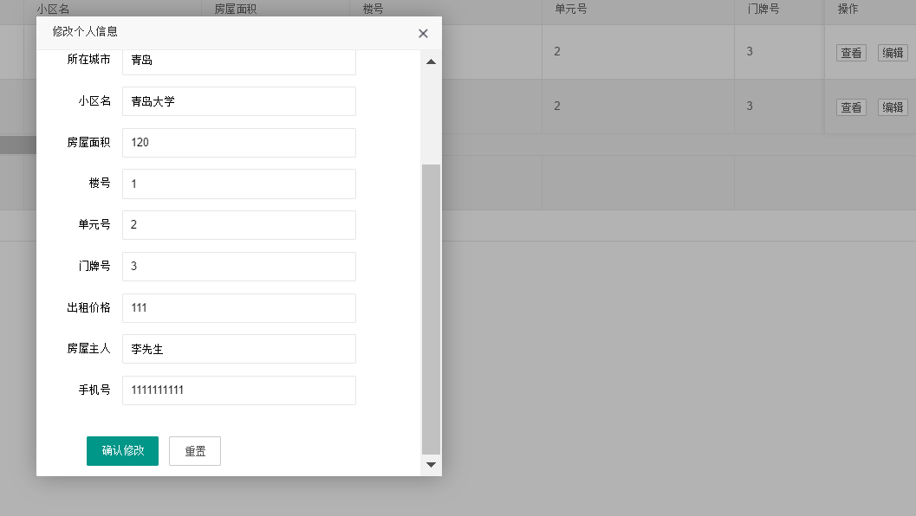
修改功能
点击编辑按钮，会弹出房屋修改页面，
在表格中进行信息修改后，
点击确认修改，便成功修改信息。

Slide 22
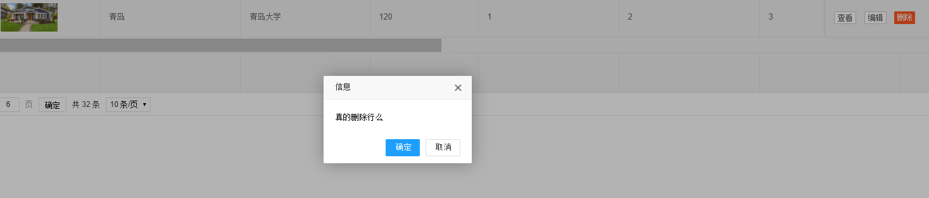
删除功能
点击删除按钮，会弹出确认框，
点击确认，便可成功删除此房屋信息。

Slide 23
03
用户管理

Slide 24
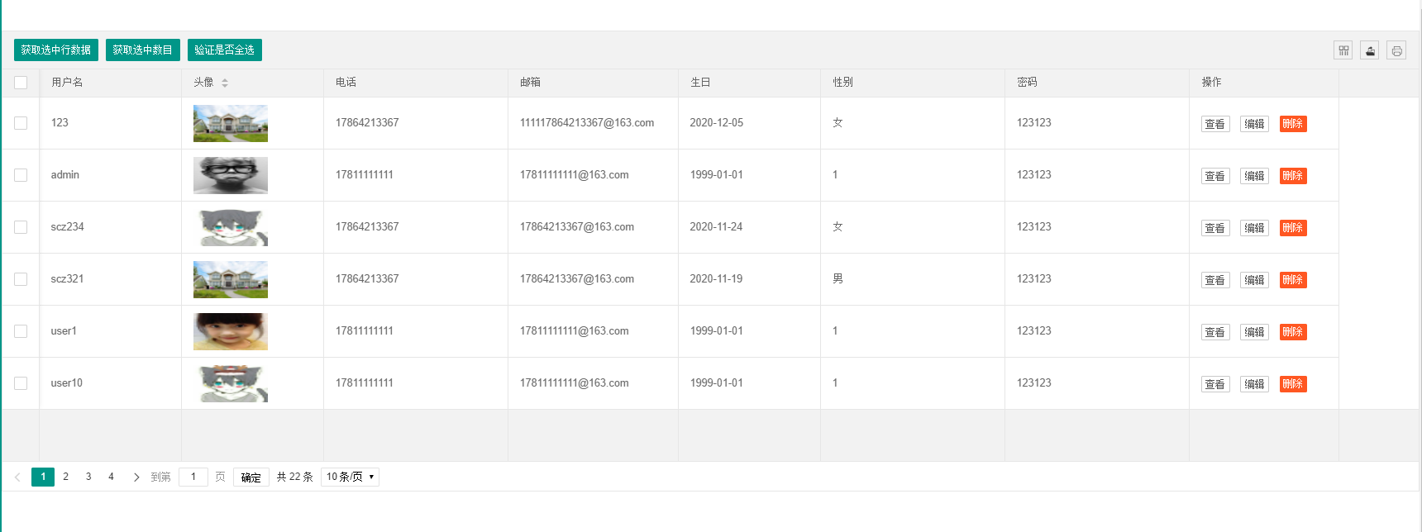
用户管理功能
layui数据表格直观，简洁展示用户数据。

Slide 25
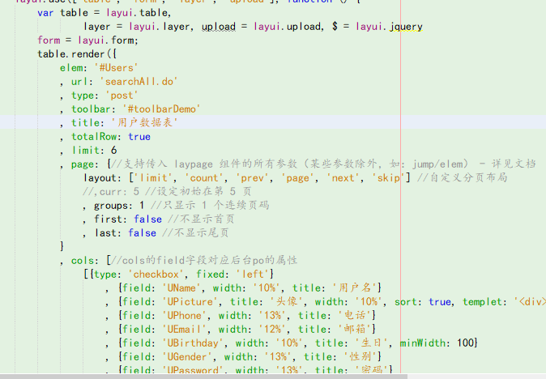
管理功能代码实现
1.首先得引入layui的插件
2.声明数据表,数据表格模块
3.初始化layui模块

Slide 26
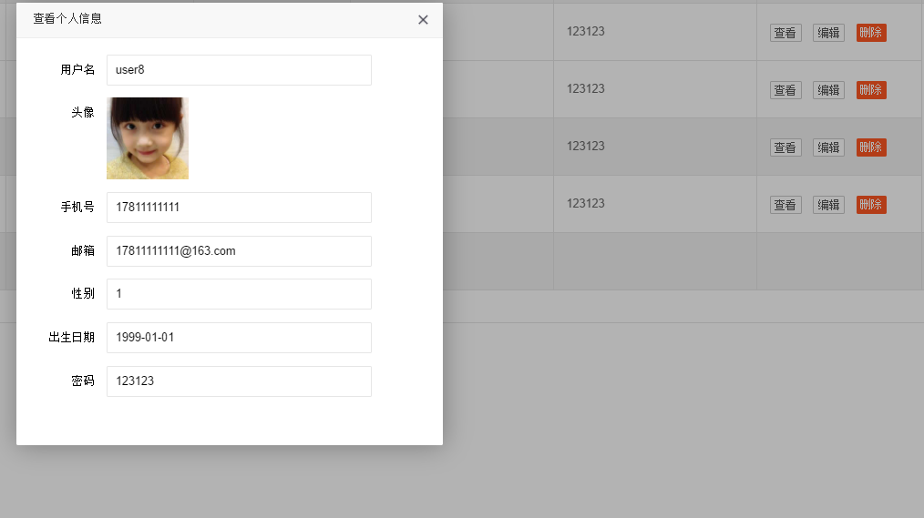
查看用户个人信息
点击查看按钮，会弹出用户信息页面，可查看用户个人详细信息。

Slide 27
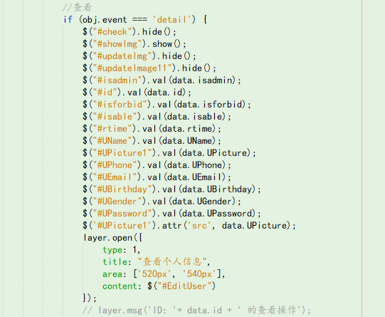
查看信息代码实现
代码截图
控制器中的action则是查询表格中所需要的数据。

Slide 28
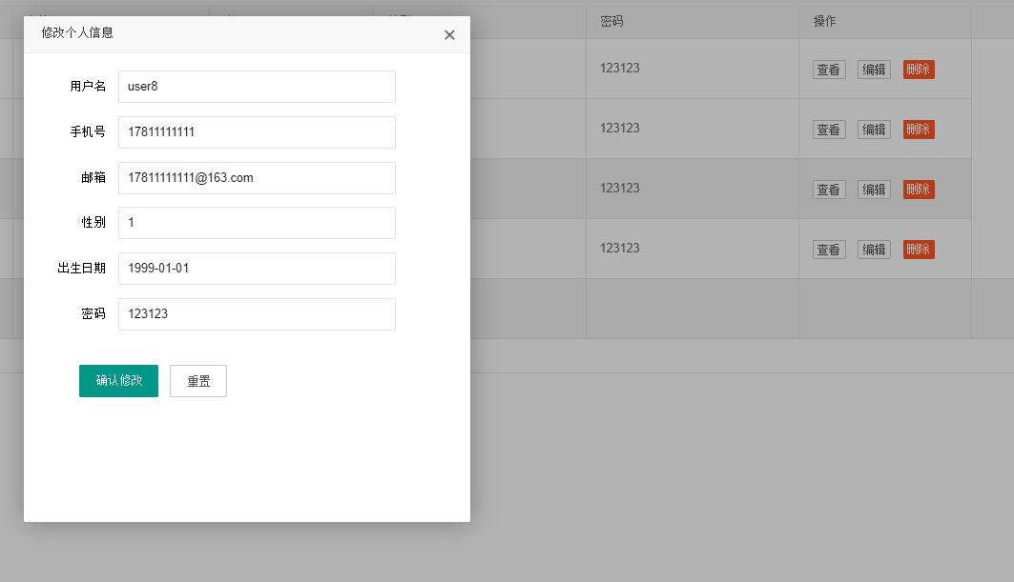
个人修改功能
点击编辑按钮，会弹出用户信息修改页面，
在表格中进行信息修改后，
点击确认修改，便成功修改信息。

Slide 29
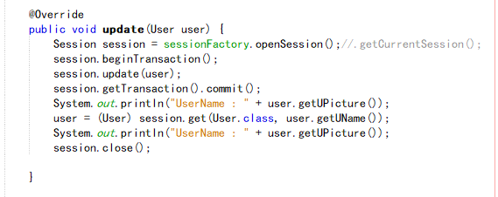
个人修改功能
重写用户信息更新函数，显示用户信息。

Slide 30
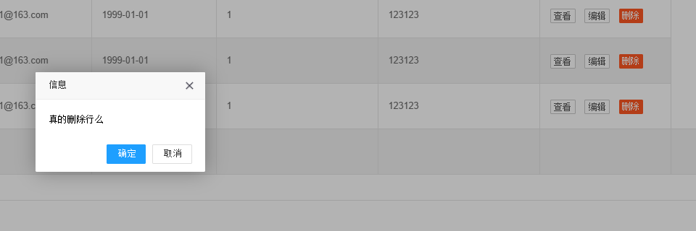
删除功能
点击删除按钮，会弹出确认框，
点击确认，便可成功删除此用户。

Slide 31
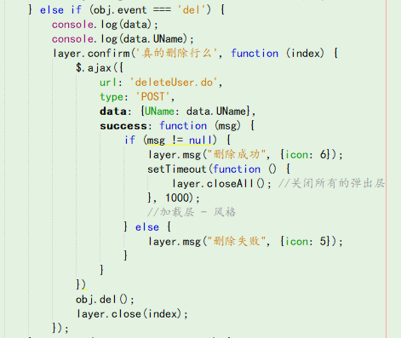
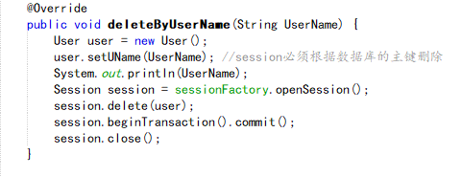
删除功能
1.查讯用户信息。
2.编辑用户在信息进行删除。

Slide 32
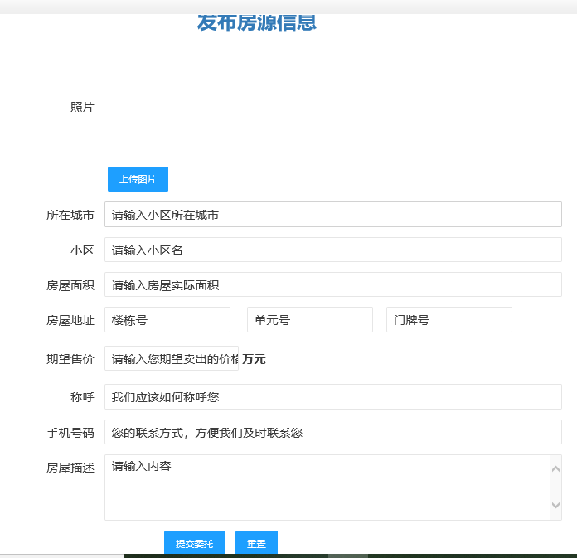
table-form表实现发布房源信息页面。

Slide 33
04
房屋查询功能

Slide 34
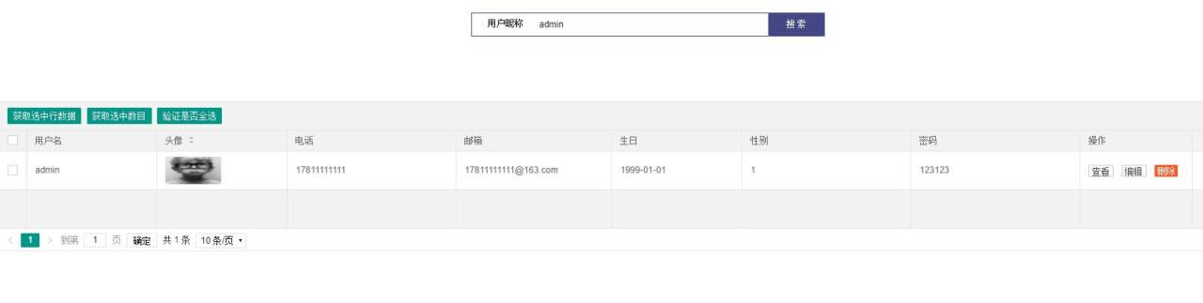
用户查询功能
layui框架设计的查询用户信息页面，展示用户信息的功能

Slide 35
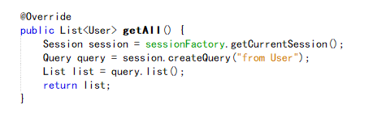
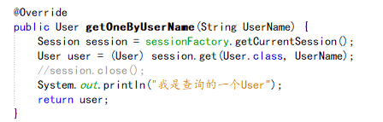
用户查询功能
查询所有用户
查询单个用户

Slide 36
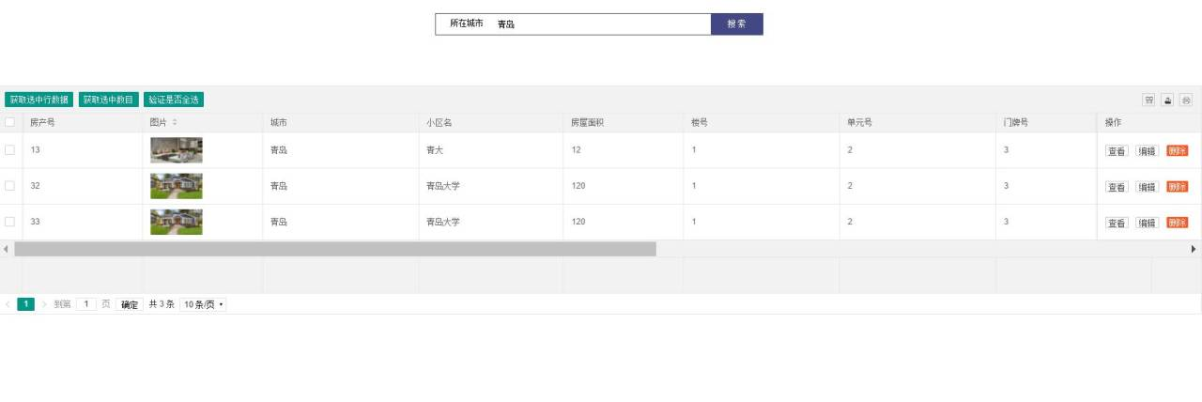
房屋查询功能
layui框架设计的查询房屋信息页面，展示房屋信息的功能

Slide 37
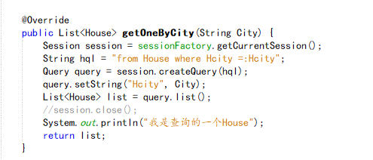
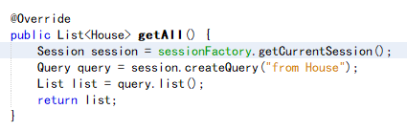
房屋查询功能
查询所有房屋
查询单个房屋

Slide 38
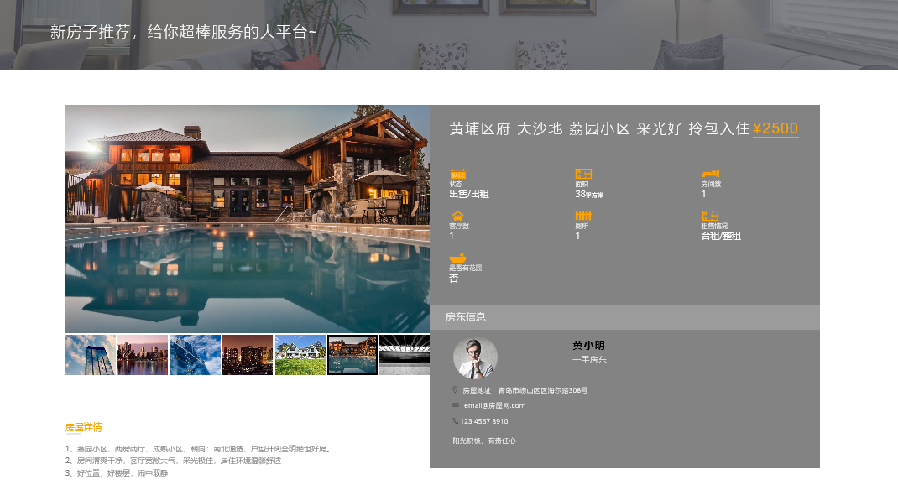
查询房屋页面的详情展示
layui框架设计的房屋详细信息页面，展示房屋详细信息的页面。

Slide 39
04
操作注意事项

Slide 40
操作注意事项
页面显示的功能都可以按系统提示正常使用。

Slide 41
05
不足及展望

Slide 42
不足与展望
75%
70%
84%
页面不够美
功能不够完善
代码不够简洁
页面风格不统一，
项目界面，需要再完善一一下
学生答题模式单一，收藏试题功能还没实现
代码有很多冗余
延迟符号

Slide 43
谢谢观看
PPT模板下载：www.1ppt.com/moban/ 行业PPT模板：www.1ppt.com/hangye/
节日PPT模板：www.1ppt.com/jieri/ PPT素材下载：www.1ppt.com/sucai/
PPT背景图片：www.1ppt.com/beijing/ PPT图表下载：www.1ppt.com/tubiao/
优秀PPT下载：www.1ppt.com/xiazai/ PPT教程： www.1ppt.com/powerpoint/
Word教程： www.1ppt.com/word/ Excel教程：www.1ppt.com/excel/
资料下载：www.1ppt.com/ziliao/ PPT课件下载：www.1ppt.com/kejian/
范文下载：www.1ppt.com/fanwen/ 试卷下载：www.1ppt.com/shiti/
教案下载：www.1ppt.com/jiaoan/
字体下载：www.1ppt.com/ziti/

